Slide 1

Astrofisica Nucleare
viaggio attraverso gli elementi
This project has received funding from the European Union’s Horizon 2020 research e innovation programme under grant agreement No 101008324 (ChETEC-INFRA)

Slide 2
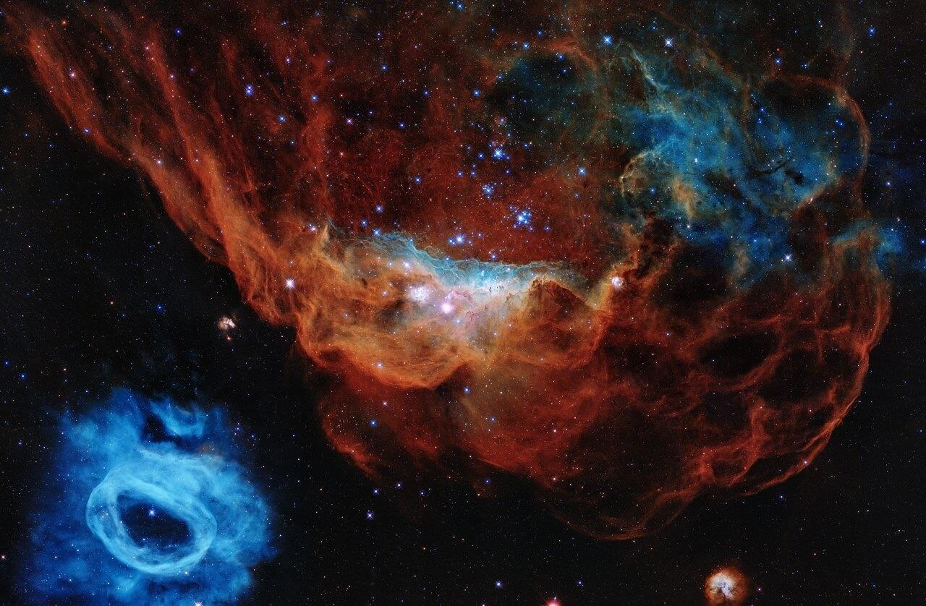
Astrofisica Nucleare
viaggio attraverso gli elementi

Slide 3
Programma
Tempo | Contenuti
30' | Parte I Introduzione
55' | Parte II I nuclei atomici e le loro caratteristiche
10' | Pausa
40' | Parte III L’evoluzione di una stella
40' | Parte IV Verso gli elementi più pesanti!
30' | Pausa pranzo
90' | Parte V Stelle in laboratorio
10' | Pausa
30' | Parte V Stelle in laboratorio-continuazione
15' | Conclusioni
Notes:
Note per i coordinatori:
La suddivisione oraria è un suggerimento.
Modfificate le tempistiche nella colonna Tempo e le pause come ritenete opportuno.

Slide 4
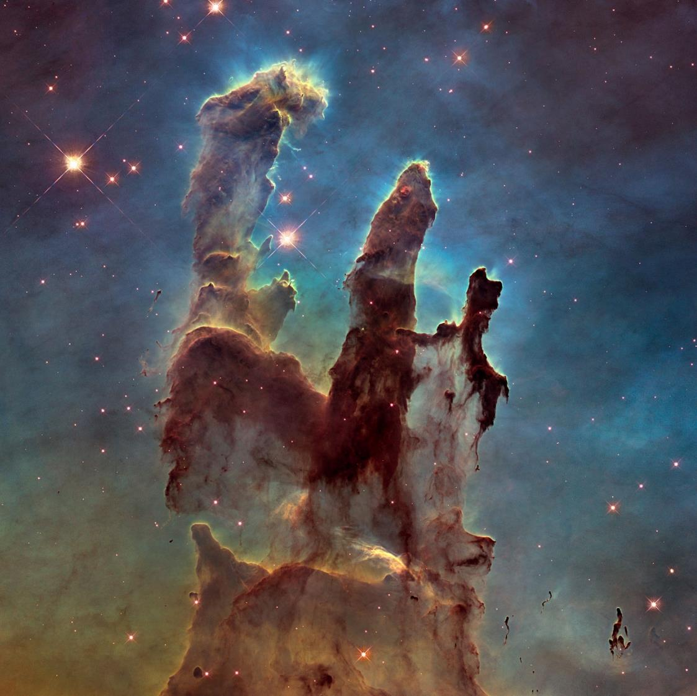
Parte I
Introduzione

Slide 5

Round introduttivo
Notes:
Note per i coordinatori:
Se lavorate nel settore scientifico: usate il round introduttivo per far conoscere ai partecipanti il vostro lavoro e la vostra vita quotidiana da scienziati.

Slide 6
cosa conosci già dell’Astrofisica Nucleare?

Slide 7

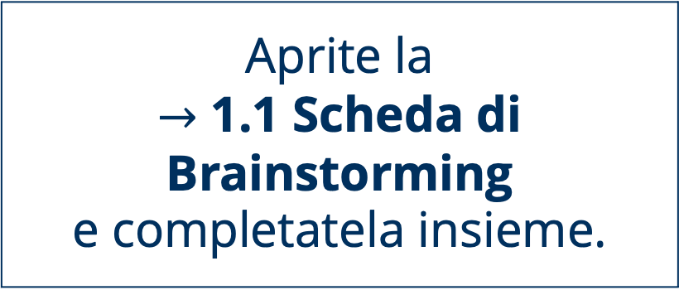
Brainstorming
Attività
Aprite la
$→$ 1.1 Scheda di Brainstorming
e completatela insieme.
Notes:
Note per i coordinatori:
L’icona con gli ingranaggi indica che gli studenti hanno un’attività da svolgere.
La Scheda di Brainstorming viene usata per raccogliere prima della lezione tutti i (mis)-concetti sull’Astrofisica Nucleare. Al termine della Masterclass, queste idee verranno riviste e reinterpretate per capire cosa è cambiato.

Slide 8
Che cos’è in realtà
l’Astrofisica Nucleare?
Notes:
Note per i coordinatori:
Qui raccogliete le risposte date dagli studenti dalla Scheda di Brainstorming e discutetele prima di dare loro la definizione corretta.
Le diapositive con le domande vengono usate più volte nella struttura della Masterclass, dandogli un filo conduttore. Il loro obiettivo è motivare e introdurre l’argomento successivo.

Slide 9
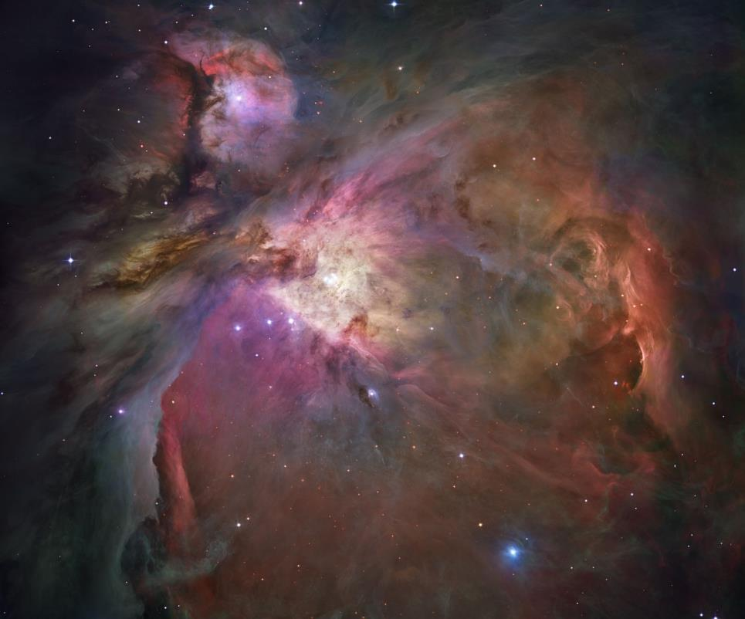
Che cos’è l’Astrofisica Nucleare?
Oggetto dell‘Osservazione
L'Astrofisica Nucleare studia l’origine degli elementi chimici.
L'Astrofisica Nucleare osserva l’universo in profondità per poter rispondere a questa domanda.
[02] Nebulosa di Orione, ESA/Hubble
Notes:
Note per i coordinatori:
Qui viene usata una definizione che servirà da filo conduttore per la Masterclass.
Se volete, potete sostituire questa definizione con una più generale e scientificamente accurata.

Slide 10
Che cos’è un
Elemento Chimico?
Notes:
Note per i coordinatori:
La breve lezione successiva serve a discutere l’evoluzione del concetto di elemento chimico nei secoli e dedurre la sua moderna interpretazione.
Natura della Scienza:
In aggiunta, potete mostrare l’obiettivo della scienza moderna attraverso concetti metafisici e discutere con gli studenti il motivo per cui gli approcci metafisici non incontrano qualitativamente i criteri scientifici correntemente usati.

Slide 11
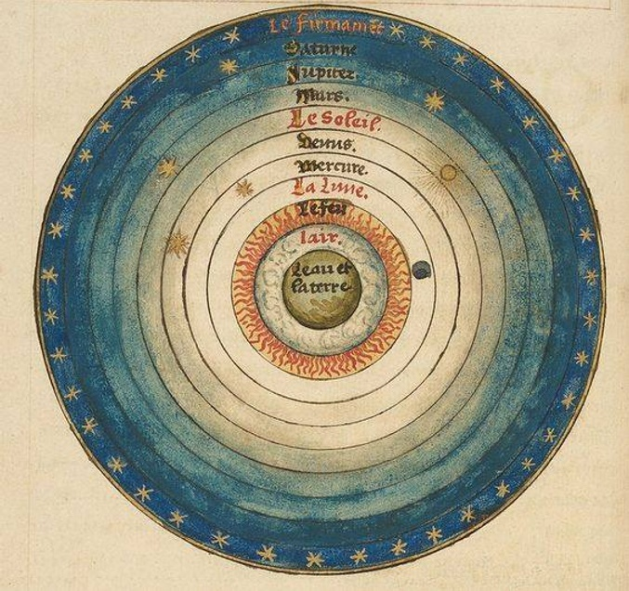
Elementi nell’antichità (ca. 350 A.C.)
Il cosmo di Aristotele
Idea geocentrica di un cosmo ‘a buccia di cipolla‘.
I quattro elementi terrestri formano la materia.
Tutti i corpi celesti celesti si muovono naturalmente e autonomamente:
  Il moto iniziale è stato causato da un motore immobile.
“Ci deve essere un essere immortale, immutabile, in definitiva responsabile della totale integrità e dell'ordine del mondo sensibile”
- Aristotele, Libro 12 della Metafisica
[03] Le Sphere du Monde, di Oronce Fine, 1549

Slide 12
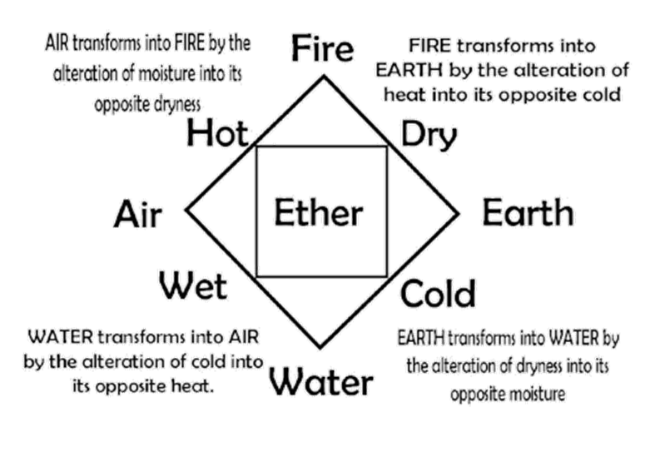
Elementi nell’Antichità (ca. 350 A.C.)
Il cosmo di Aristotele
Il quinto elemento Etere riempie il Cielo.
  Quinta essentia, la sostanza eccelsa e perfetta
Ogni sostanza è composta dagli elementi, la composizione determina le proprietà della sostanza.
Aristotele praticava la Filosofia Naturale
  Nessuna distinzione tra fisica e metafisica
[04] I cinque Elementi secondo Aristotele
Notes:
Natura della Scienza:
Aristotele non ha mai testato sperimentalmente le sue teorie.
Aristotele ha sviluppato le sue idee filosofico-naturali allo scopo di dare una descrizione olistica del mondo. Qui potete fornire l’esempio aggiuntivo della connessione aristotelica tra il concetto dei quattro Elementi e quello di Gravitazione: secondo il filosofo, un oggetto con una massa maggiore deve essere composto da una porzione più grande di terra.

Slide 13

Elementi in Alchimia
Tria Prima (16° secolo)
Paracelso individuava
3 sostanze primarie:
  Zolfo: volatile e incendiario
  Mercurio: vivo e fluido
  Sale: stabile e solido
Trasmutazione
L’idea della Trasmutazione: gli elementi chimici devono in qualche modo ”venire in essere”.
Un elemento chimico può trasformarsi in un altro.
La pietra filosofale: una sostanza mistica che può essere usata per trasformare metalli di base in metalli nobili come l’oro.
[05] I Tre Principi

Slide 14
Elementi in Alchimia
Tria Prima (16° secolo)
Paracelso individuava
3 sostanze primarie:
  Zolfo: volatile e incendiario
  Mercurio: vivo e fluido
  Sale: stabile e solido
Trasmutazione
L’idea della Trasmutazione: gli elementi chimici devono in qualche modo ”venire in essere”.
Un elemento chimico può trasformarsi in un altro.
La pietra filosofale: una sostanza mistica che può essere usata per trasformare metalli di base in metalli nobili come l’oro.
La mia teoria, procedendo come fa dalla luce della Natura, non può mai, tramite la sua consistenza, tramontare o essere cambiata.
Paracelso, La Tintura dei Filosdii
Notes:
Natura della Scienza:
Questa citazione di Paracelso è un esempio lampante di approccio non scientifico. Contraddice completamente i principi moderni di sviluppo scientifico ( per es. il principio di Falsificazione di Karl Popper).

Slide 15
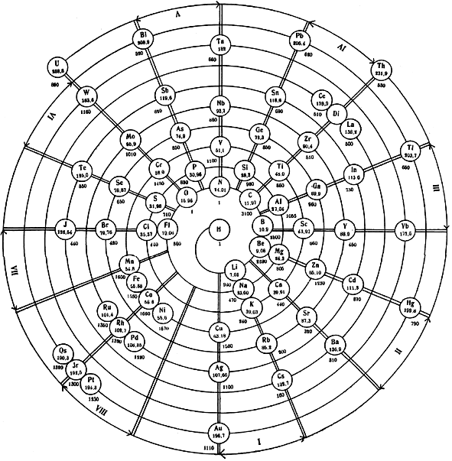
Evoluzione della Tavola Periodica
17° secolo, dopo la stasi scientifica del Medioevo: scoperta graduale degli elementi di base attraverso metodi di misurazione chimica.
Sviluppo progressivo, nonostante la mancanza di conoscenze sull’atomo in sè.
1869, primo progetto di tavola periodica: elementi raggruppati e ordinati secondo massa atomica crescente - Dmitri Mendelejew
1913, analisi delle righe spettrali degli atomi: conferma dell’ordine della tavola periodica - Henry Moseley
[06] Rappresentazione obsoleta della tavola periodica

Slide 16
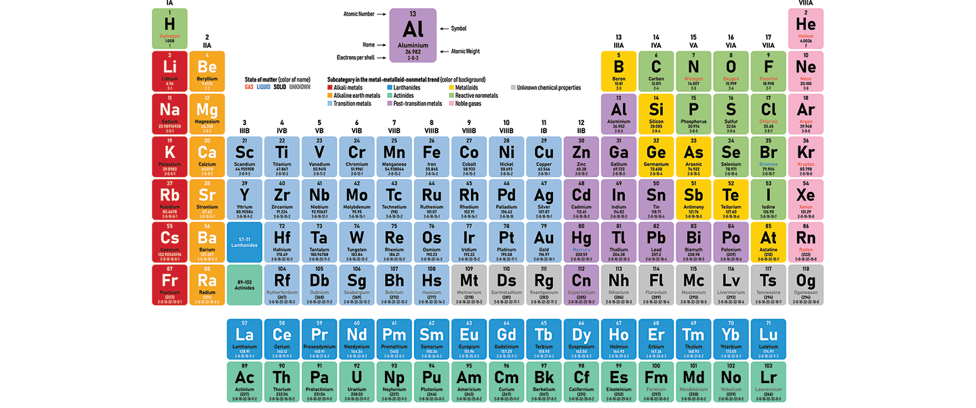
La Tavola Periodica degli Elementi

Slide 17
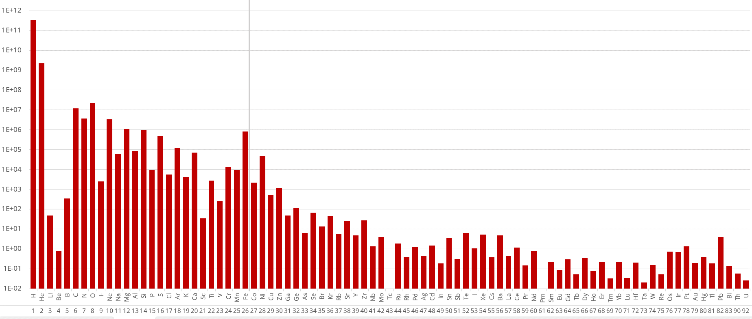
Abbondanze degli Elementi Chimici (Sistema Solare)
Abbondanza relativa (logaritmica)
Numero Atomico Z
Notes:
Note per i coordinatori:
Spiegate la scala logaritmica!
Le abbondanze chimiche sono uno degli osservabili più importanti in Astrofisica Nucleare.

Slide 18
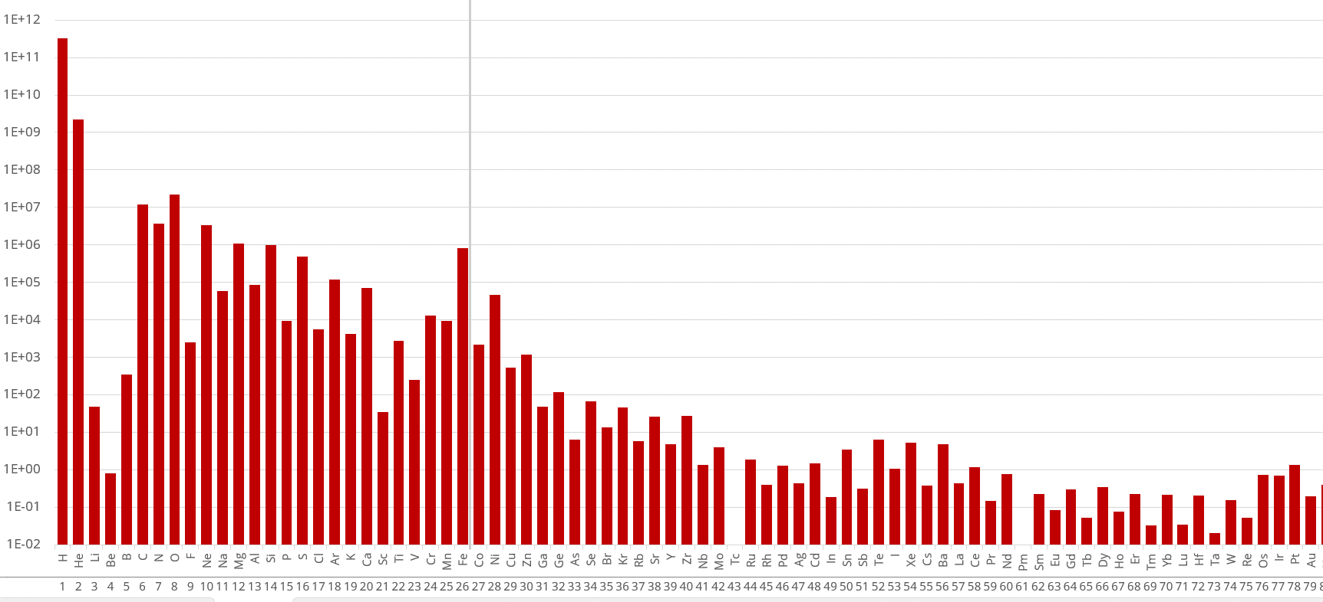
Abbondanze degli Elementi Chimici (Sistema Solare)
Attività
Osserva la Distribuzione delle Abbondanze. Cosa noti?
Notes:
Note per i coordinatori:
Per questa attività tornate alla slide precedente per mostrare l’imagine più grande.
Gli studenti dovrebbero notare:
In generale, l’abbondanza diventa più bassa al crescere del numero atomico
Un picco in corrispondenza del ferro, indicato da una linea grigia
Una lacuna in corrispondenza di litio e berilio.
Per alcuni elementi, l’abbondanza è zero. (Potreste provare a chiedere agli studenti: “Come sappiamo allora che questi elementi esistono realmente?”)
L’abbondanza è maggiore per gli elementi con numero atomico pari.
Non dovete spiegare le osservazioni, ma potete comunicare che scopriremo la ragione dietro a queste abbondanze chimiche durante la Masterclass.

Slide 19
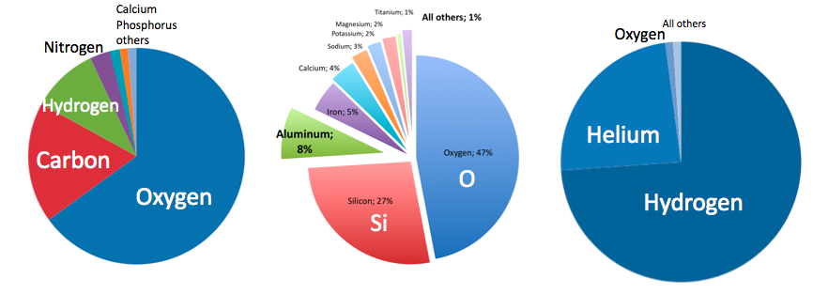
Abbondanze degli elementi chimici
Uomo
Crosta terrestre
Universo
[07] Varie abbondanze di elementi chimici

Slide 20

Come possiamo esplorare l’Origine degli Elementi?
1.2 Felsenkeller Laboratory
Notes:
Note per i coordinatori:
Suggeriamo di scaricare il video prima della lezione. Sempre meglio essere pronti in caso di cattiva connessione Internet!
Questo è solamente un breve video-tour, senza commenti, di un laboratorio sotterraneo per l’accelerazione di ioni. Se volete, potete già introdurre qualcuna delle apparecchiature mostrate, ma verranno comunque approfondite successivamente nella Masterclass. Lo scopo principale del video è
Dare agli studenti una panoramica di questi laboratori (senza necessariamente spiegare ogni cosa)
Sollevare domande che troveranno risposta successivamente:
Perchè il laboratorio è sotterraneo?
A cosa serve la strumentazione mostrata?
Questo cosa ha a che fare con l’osservazione dei processi che avvengono nelle stelle?

Slide 21
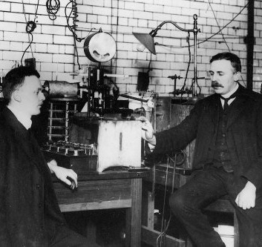
Parte II
I Nuclei Atomici e
le loro caratteristiche

Slide 22
Che cosa definisce un elemento chimico?

Slide 23
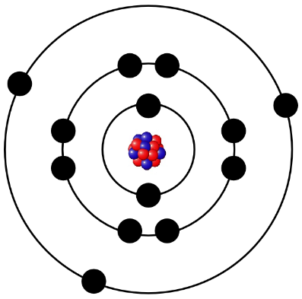
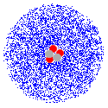
Il Nucleo Atomico
Ogni elemento è caratterizzato dal numero di protoni contenuti nel nucleo dell’atomo.
Esempio:
l’ossigeno è l’8° elemento della tavola periodica e ha 8 protoni
Nucleo atomico
  è al centro dell’atomo
  è 1/10000 dellla dimensione dell’atomo
  racchiude quasi l’intera massa atomica
Notes:
Note per i coordinatori:
Per gli studenti più avanzati: discutete il modello atomico di Bohr e date un’occhiata alle proprietà quantistiche.
La rappresentazione (obsoleta) con le orbite degli elettroni è usata qui solo per allinearsi all’immagine dell’atomo che molti studenti hanno dalle lezioni di chimica. Sentitevi liberi di eliminarla.

Slide 24
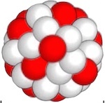
Etichettare i Nuclei Atomici
Il nucleo atomico è composto da protoni e neutroni
Esempio:
l’ossigeno ha 8 protoni e tra i 4 e i 18 neutroni

Slide 25
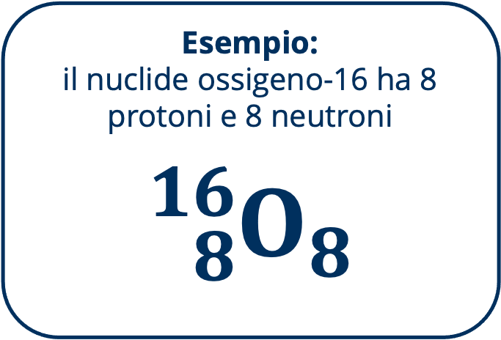
Etichettare i Nuclei Atomici
Un tipo di nucleo atomico, che chiamiamo nuclide
  è determinato dal numero di protoni e neutroni
Esempio:
il nuclide ossigeno-16 ha 8 protoni e 8 neutroni
$${}_{8}^{16}{O_{8}}$$

Slide 26
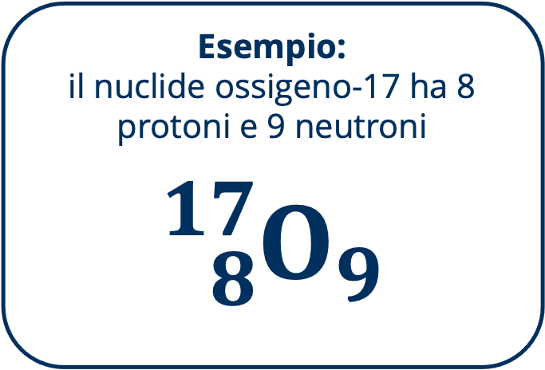
Etichettare i Nuclei Atomici
Un tipo di nucleo atomico, che chiamiamo nuclide
  è determinato dal numero di protoni e neutroni
Esempio:
il nuclide ossigeno-17 ha 8 protoni e 9 neutroni
$${}_{8}^{17}{O_{9}}$$

Slide 27
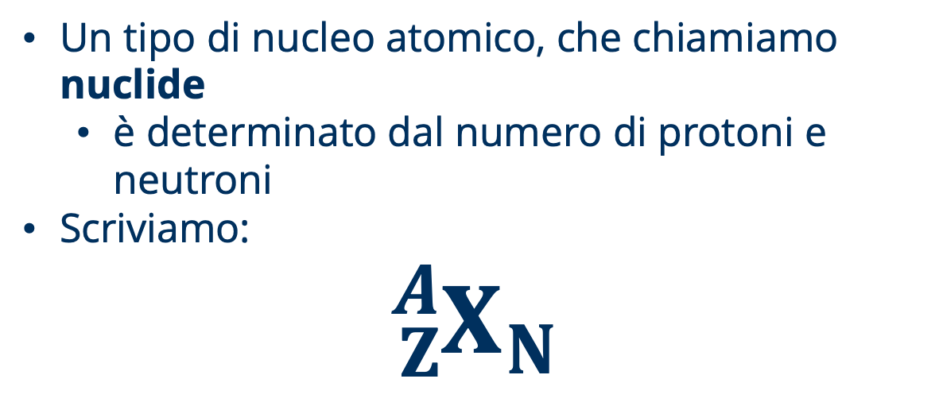
Etichettare i Nuclei Atomici
Un tipo di nucleo atomico, che chiamiamo nuclide
  è determinato dal numero di protoni e neutroni
Scriviamo:
$${}_{Z}^{A}{X_{N}}$$
X… Simbolo dell‘elemento
Z… Numero atomico / Numero di protoni
N… Numero di neutroni
A… Numero di massa
A = Z + N
Notes:
Note per i coordinatori:
È molto importante che gli studenti abbiano compreso e sappiano usare questa notazione.

Slide 28
Etichettare i Nuclei Atomici
Attività
Quanti neutroni ha
l‘Uranio-238?
Numero di massa A
Simbolo chimico
Numero di protoni Z

Slide 29
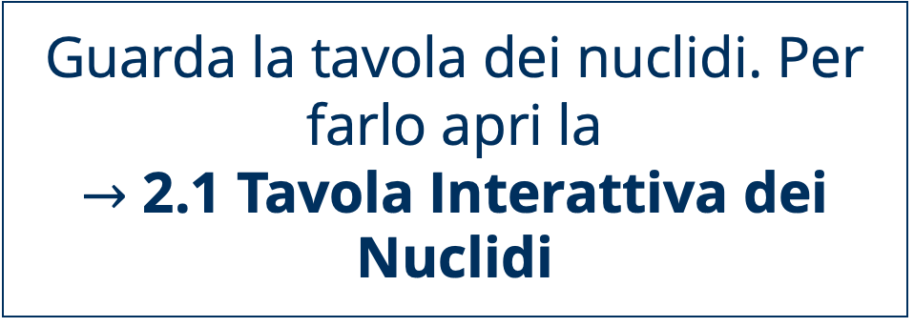
Etichettare i Nuclei Atomici
Attività
Guarda la tavola dei nuclidi. Per farlo apri la
$→$ 2.1 Tavola Interattiva dei Nuclidi
Notes:
Note per i coordinatori:
Date agli studenti qualche minuto per esplorare la tavola interattiva dei nuclidi. Usate l‘attività come transizione alla prossima attività con le reazioni nucleari.

Slide 30
Come cambiano i nuclei atomici?

Slide 31
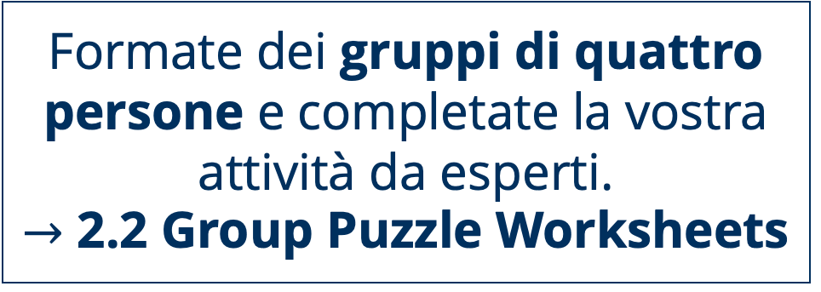
Reazioni Nucleari
Attività 1
Formate dei gruppi di quattro persone e completate la vostra attività da esperti.
$→$ 2.2 Group Puzzle Worksheets

Slide 32
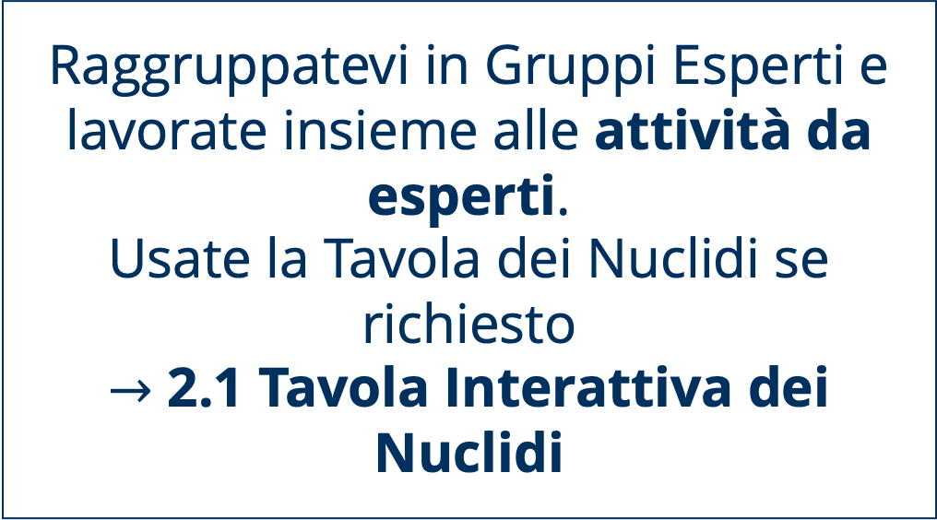
Reazioni Nucleari
Attività 2
Raggruppatevi in Gruppi Esperti e lavorate insieme alle attività da esperti.
Usate la Tavola dei Nuclidi se richiesto
$→$ 2.1 Tavola Interattiva dei Nuclidi
Notes:
Note per i coordinatori:
Mentre gli studenti stanno lavorando alle attiività da esperti, controllate che tutto sia corretto prima di condividere I loro risultati con I Gruppi Base.

Slide 33
Reazioni Nucleari
Attività 3
Tornate ai gruppi originali e lavorate insieme alle attività dei Gruppi Base.

Slide 34
Perchè avvengono le conversioni nucleari?

Slide 35
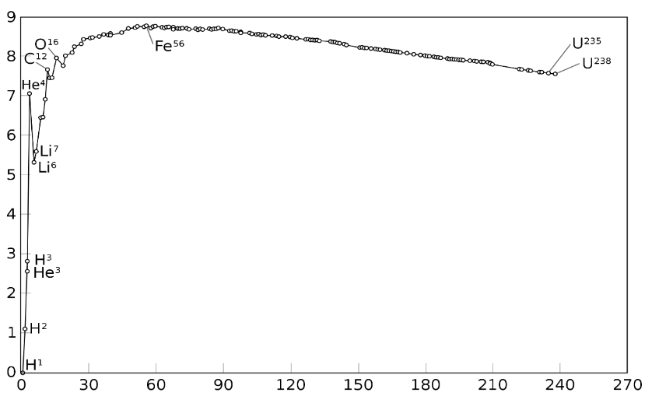
Energia di Legame
L’energia di legame è una misura della stabilità del nucleo atomico. La stabilità dipende sia dalla distribuzione del numero di protoni e neutroni che da complessi fattori di simmetria.
I nuclei che possono arrivare a stati stabili tramite conversioni nucleari sono instabili (radioattivi).
I nuclei possono anche raggiungere uno stato più stabile attraverso processi di fusione nucleare.
Energia di Legame per Nucleone (MeV)
Numero di massa A
Notes:
Note per i coordinatori:
Qui proviamo a semplificare i processi nucleari per spiegarli solamente tramite l‘energia di legame. Anche se è una grande semplificazione, è utile per focalizzare meglio l‘argomento. Spiegate agli studenti che inuclei atomici ‘vogliono’ passare ad uno stato più stabile e i processi nucleari sono utili proprio per raggiungere questo stato.

Slide 36
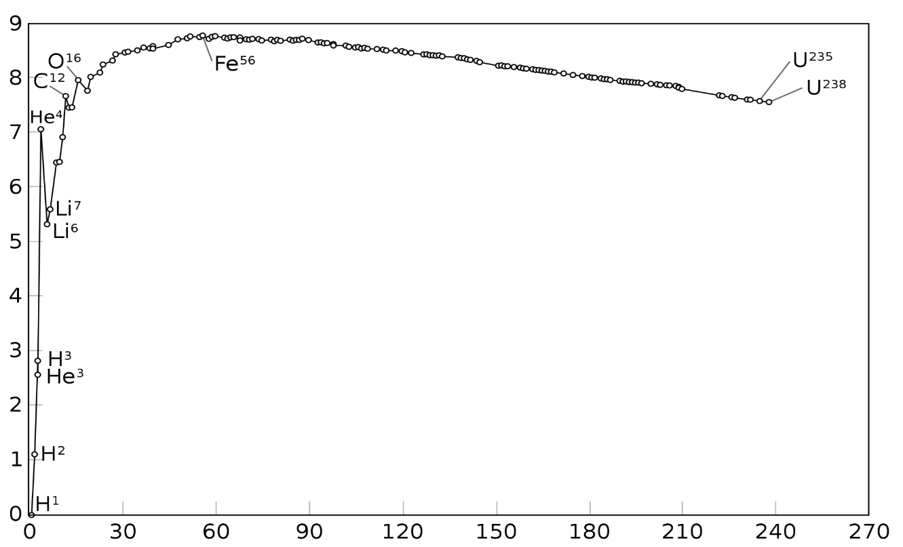
Reazioni Nucleari
Energia di legame per Nucleone (MeV)
Numero di massa A
Notes:
Note per i coordinatori:
Dopo la parte sull‘evoluzione stellare, il concetto di energia di legame verrà utilizzato per spiegare le abbondanze chimiche, ma a questo punto potreste giàdare una spiegazione per il picco del ferro e la lacuna del litio.

Slide 37
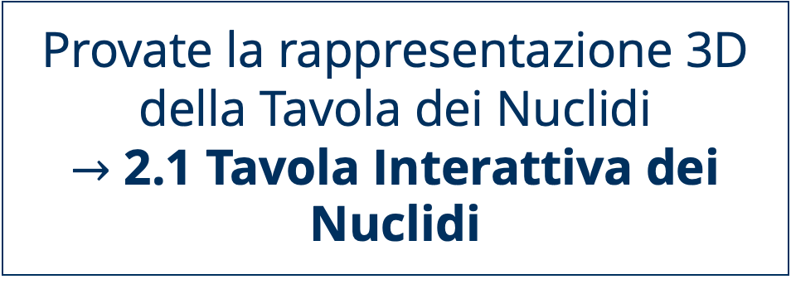
La Tavola dei nuclidi
Attività
Provate la rappresentazione 3D della Tavola dei Nuclidi
$→$ 2.1 Tavola Interattiva dei Nuclidi
Notes:
Note per i coordinatori:
Potete accedere alla vista 3D con l’icona con quattro barre in alto a destra. Potete modificare la visualizzazione per osservare meglio la valle di stabilità.
Se volete semplificare il concetto, usate l’analogia con uno skateboard su una rampa. Lo skateboard vuole andare verso lo “stato più basso” in mezzo alla rampa e lì non si sposta quando è eccitato. In generale, tanto più un nuclide è lontano dalla valle di stabilità, tanto più è instabile. Lo stesso vale per lo skateboard, che è più veloce se parte dalla cima della rampa.

Slide 38
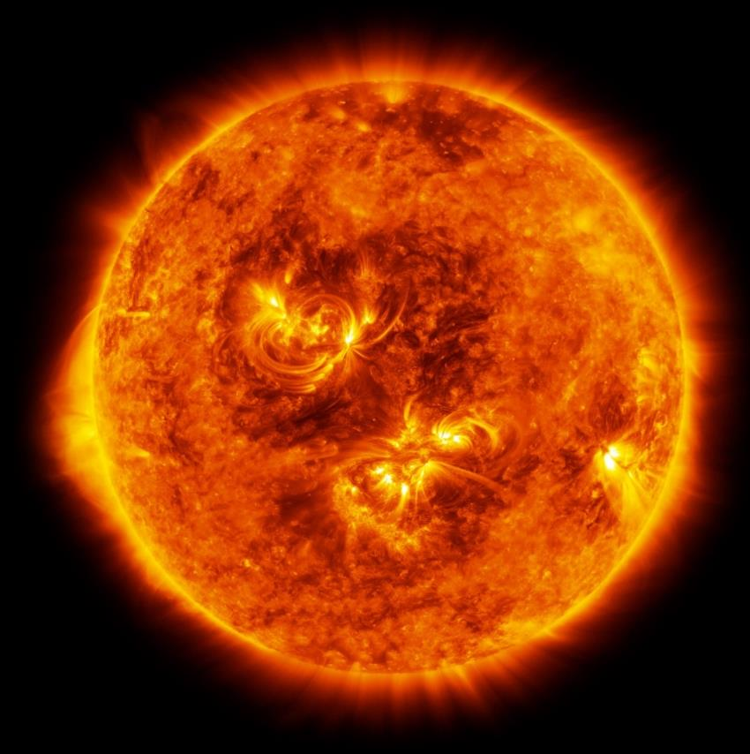
Reazioni Nucleari
Attraverso la fusione nucleare o la conversione (decadimento) si possono creare nuovi nuclei atomici.
Questi processi sono la base della formazione di nuovi elementi!
[09] Illustrazione della Supergigante Rossa Antares

Slide 39
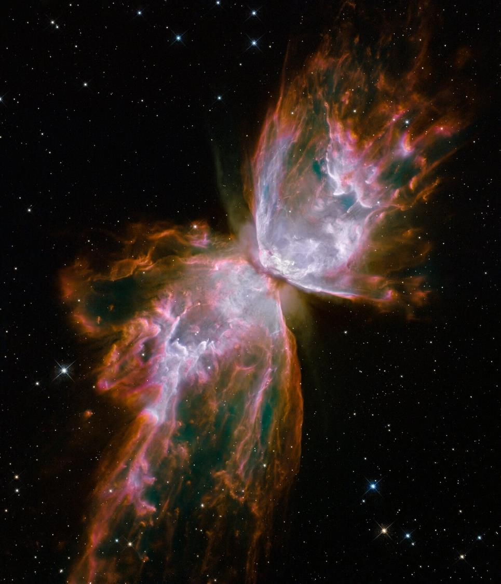
Parte III
L’Evoluzione di
una Stella

Slide 40
Dove vengono creati gli
elementi?

Slide 41
Evoluzione Stellare
Attività
Prendete le stelle dalle
→ 3.1 Carte Profilo Stelle
e collocatele nel diagramma condiviso.
Per farlo, aprite l’
→ 3.2 HRD Board

Slide 42
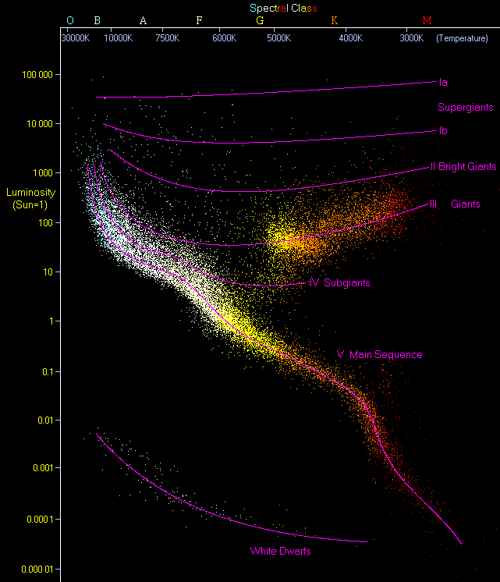
Notes:
Note per i coordinatori:
Usate questa illustrazione del diagramma di Hertzsprung-Russell per motivare le lezioni seguenti. Da dove si origina questa struttura? Perchè le stelle non sono distribuite omogeneamente?

Slide 43
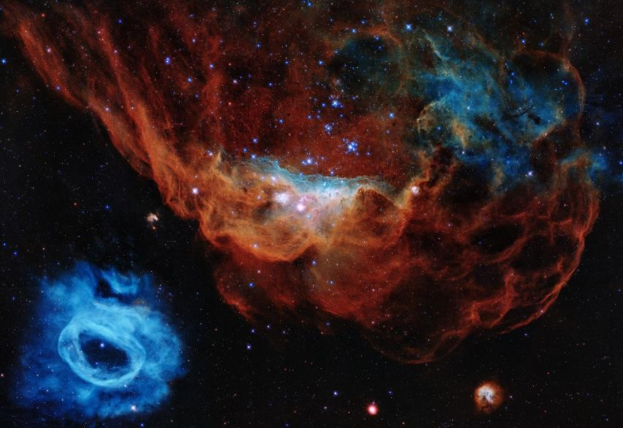
Evoluzione Stellare
Ogni anno nella nostra Via Lattea vengono formate circa 5 stelle.
La formazione richiede approssimativamente 1 - 100 milioni di anni.
Si originano dalla contrazione di nubi molecolari (gravitazione).
[12] Le nebulose NGC 2014 e NGC 2020, che sono parte di una regione di formazione stellare nella Grande Nube di Magellano, una galassia distante 163 000 anni luce dalla Via Lattea.
Hubble/ESA, 2020
Notes:
Note per i coordinatori:
Nelle slides successive vengono mostrate alcune immagini di diversi oggetti astronomici. Potete guardare le fonti linkate e, se volete, aggiungere informazioni.

Slide 44
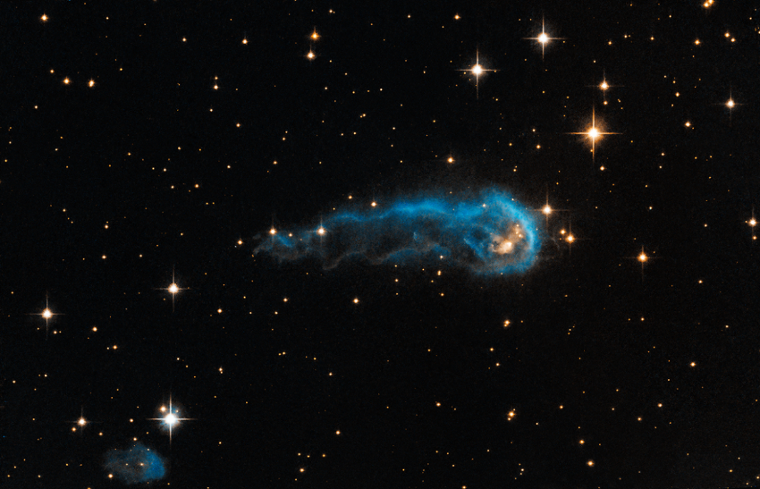
Evoluzione Stellare
La contrazione crea un nucleo con una densità più alta (collasso gravitazionale).
Se la massa è abbastanza elevata, la nuvola collassa ed emette energia termica.
Se la densità della stella è abbastanza alta, la radiazione non riesce a fuggire dall’inviluppo, e la stella si riscalda ulteriormente.
[13] La testa della nebulosa gassosa detta ”Bruco Cosmico" è una protostella che sta ancora assorbendo materiale dal suo inviluppo esterno e condensando.
Hubble/ESA, 2013

Slide 45
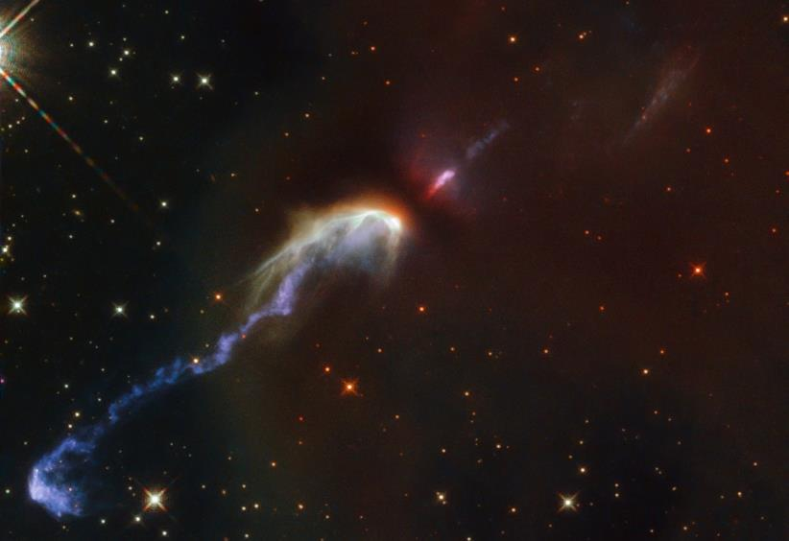
Evoluzione Stellare
È nata una Protostella
La forza gravitazionale aumenta.
Le molecule esterne si schiantano sul nucleo.
Molti migliaia di gradi Kelvin, luce emessa perlopiù nell’infrarosso.
La temperatura aumenta finchè il gas all’interno si ionizza e diventa plasma.
[14] Il gas emesso da una protostella che si scontra contro nubi di polvere. Si vedono due getti di gas, che si allontanano diametralmente opposti dalla protostella al centro.
Hubble/ESA, 2021
Notes:
Note per i coordinatori:
Limitate la spiegazione dei processi termodinamici alla relazione tra le quantità fisiche di base conosciute (massa, densità, temperatura).

Slide 46
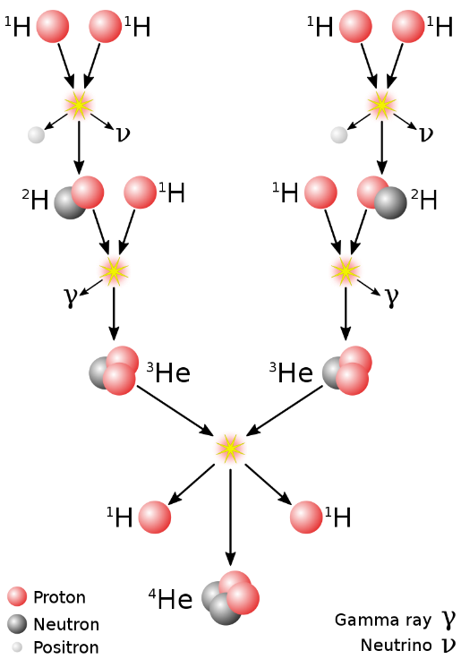
Evoluzione Stellare
La temperatura e la densità sono abbastanza elevate da consentire ai nuclei atomici di sorpassare la barriera di Coulomb.
Fusione dell’idrogeno: l’elio si forma e si accumula nel nucleo della stella.
La radiazione e la pressione del gas si oppongono alla forza di gravità.
La stella ha raggiunto uno stato stabile!
Equilibrio Idrostatico: la gravità e la pressione sono bilanciate.
Notes:
Note per i coordinatori:
Trattate la catena di reazioni mostrata in figura solamente in termini generali. Gli studenti non devono memorizzarla.
Spiegate la condizione di stabilità della stella come: forza gravitazionale = pressione di radiazione
=> La stella ha bisogno dei processi di fusione per essere stabile!

Slide 47
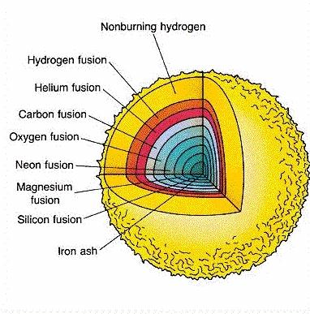
Evoluzione Stellare
Più pesante è l’elemento, più alta è la Barriera di Coulomb.
Se la temperatura e la densità sono sufficientemente alte, l‘elio può fondere.
In base alla massa della stella, anche gli elementi successivi potrebbero fondere.
La stella attraversa fasi di vita che sono associate ai processi di fusione nucleare.

Slide 48
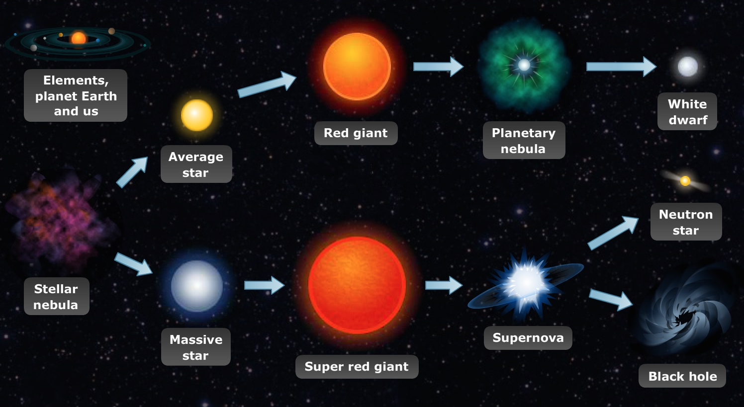
Evoluzione Stellare
[15]Le fasi di vita delle stelle

Slide 49

Evoluzione Stellare
[10] La nebulosa planetaria NGC 6302, anche chiamata nebulosa Farfalla, si trova nella nostra Galassia, a circa 3800 a.l. da noi. Nel centro si trova una stella morente che aveva 5 volte la massa del Sole. Ha rilasciato il suo guscio gassoso e sta ora emettendo un fascio di radiazione UV che rende visibile la materia eiettata.
Hubble/ESA, 2009
Notes:
Note per i coordinatori:
Questi oggetti vengono usati come esempi per dare agli studenti una panoramica dei diversi fenomeni che avvengono durante l‘evoluzione stellare.

Slide 50
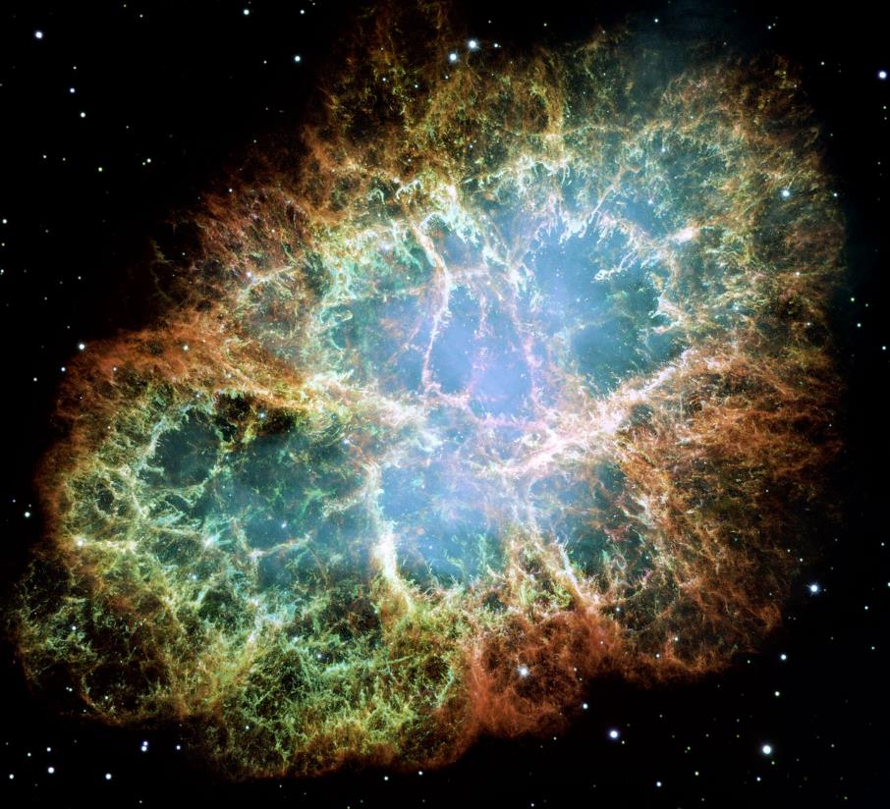
Evoluzione Stellare
[16] La Nebulosa Granchio, che si trova nella costellazione del Toro a 6500 anni luce da noi, è il risultato di un’esplosione di supernova osservata dagli astronomi nel 1054. Al centro si trova una stella a neutroni incredibilmente densa, che ruota su se stessa ogni 33 millisecondi, emettendo un fascio di luce composto da onde radio e luce visible, che ruota come un faro.
Hubble/ESA, 2017

Slide 51
Notes:
Note per i coordinatori:
Il principio di stabilità può servire a spiegare perchè solo certe regione dell diagramma HR sono “occupate’”da stelle.

Slide 52
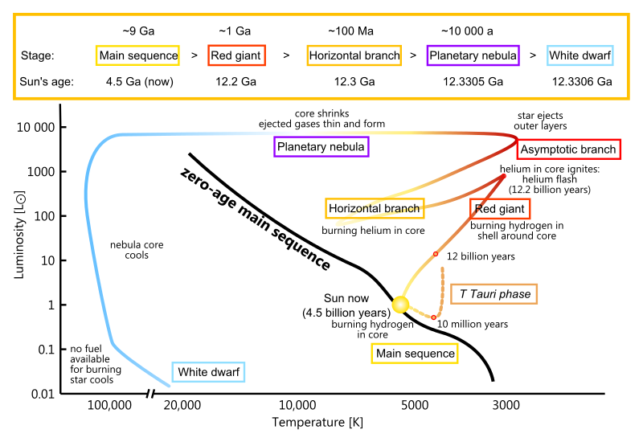
La Storia del Nostro Sole
Il Sole è nato 4,5 miliardi di anni fa.
Il Sole si trova ora sulla Sequenza Principale.
La fusione dell’idrogeno porta alla formazione di un nucleo di elio e un guscio di idrogeno.
[17] HRD

Slide 53
La Storia del Nostro Sole
L’idrogeno nel nucleo si consuma, il nucleo si contrae e diventa più caldo.
Il Sole si espande e diventa più brillante, ma più freddo, nelle parti esterne.
Il Sole diventa una Gigante Rossa, con un guscio di idrogeno e un nucleo di elio.

Slide 54
La Storia del Nostro Sole
L’elio si accende bruscamente nel nucleo.
  Flash di Elio
La temperature interna cresce, il Sole diventa più caldo.
L’elio brucia nel nucleo:
processo tre alfa.

Slide 55
La Storia del Nostro Sole
Nel nucleo l’elio viene consumato.
Il Sole ora ha un guscio di idrogeno, un guscio di elio e un nucleo di carbonio/ossigeno.
Il Sole si espande ancora, diventa più brillante, ma più freddo, nelle parti esterne.

Slide 56
La Storia del Nostro Sole
Il Sole perde massa ad ogni pulso termico, finchè il nucleo viene esposto.
Il guscio espulso forma una Nebulosa Planetaria.
Il nucleo esposto forma una Nana Bianca:
  Si raffredda velocemente, le reazioni non possono più avvenire.
  Consiste principalmente di carbone e ossigeno.
  Circa della massa del Sole e della dimensione della Terra.

Slide 57
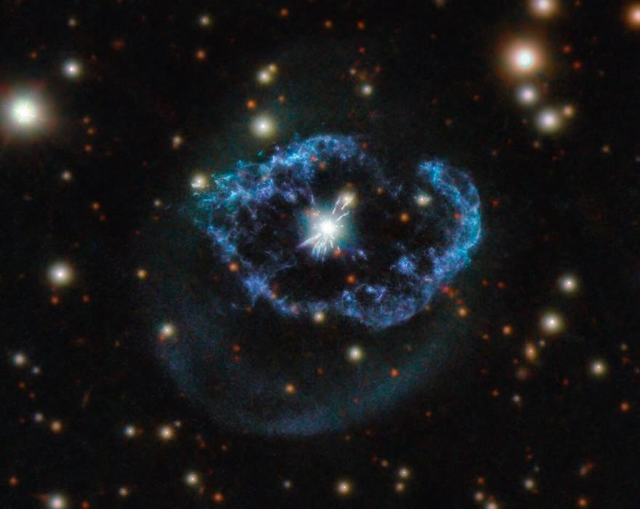
La Storia del Nostro Sole
Il Sole perde massa ad ogni pulso termico, finchè il nucleo viene esposto
Il guscio espulso forma una nebulosa planetaria
Il nucleo esposto forma una nana Bianca:
  Si raffredda velocemente, le reazioni non possono più avvenire
  Consiste principalmente di carbone e ossigeno
  circa della massa del Sole e della dimensione della Terra
[18] A Planetary Nebula in Cygnus
Hubble/ESA, 2021

Slide 58
Abbondanze degli Elementi Chimici (Sistema Solare)

Slide 59
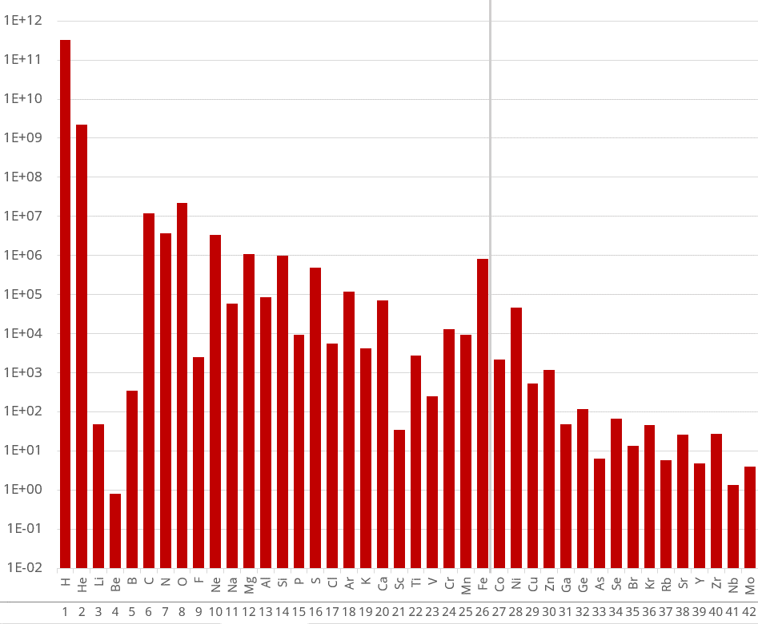
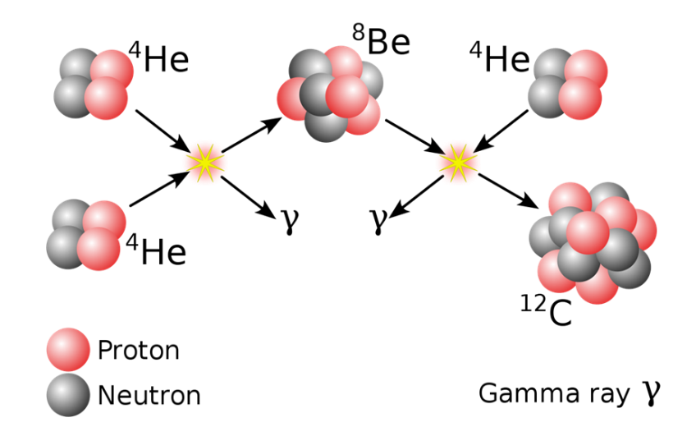
Abbondanze degli Elementi Chimici (Sistema Solare)
Notes:
Note per i coordinatori:
Ora possiamo usare la nostra comprensione dei processi che avvengono nelle stelle per spiegare le abbondanze degli elementi. La lacuna del litio può essere spiegata tramite il processo 3alfa, che salta Li e Be. Il berilio-8 è solo uno stato intermedio instabile (a causa della maggiore energia di legame dell‘elio).

Slide 60
Abbondanze degli Elementi Chimici (Sistema Solare)
Gli elementi fino al Ferro possono essere sintetizzati dalla fusione nucleare durante i processi stellari.
Conseguentemente, si ottiene un aumento dell’abbondanza di ferro.
Notes:
Note per i coordinatori:
Il termine “processi stellari” usato qui è molto generico:
Certamente, la maggior parte degli elementi chimici qui mostrati non vengono formati tramite semplice fusioni in stelle stabili, come illustrato finora, ma durante esplosioni di stelle massicce, esplosioni di nane bianche ecc.
Decidete quanto volete andare nei dettagli in base al livello di competenza dei vostri studenti.

Slide 61
Energia di Legame
Energia di Legame per Nucleone (MeV)
Numero di massa A
Notes:
Note per i coordinatori:
Enfatizzate il collegamento tra energia di legame e abbondanza dell’elemento.

Slide 62
Energia di Legame
???
Fusione Nucleare
Energia di legame per Nucleone (MeV)
Numero di massa A
Notes:
Note per i coordinatori:
Usate questa slide come introduzione all’argomento successivo

Slide 63
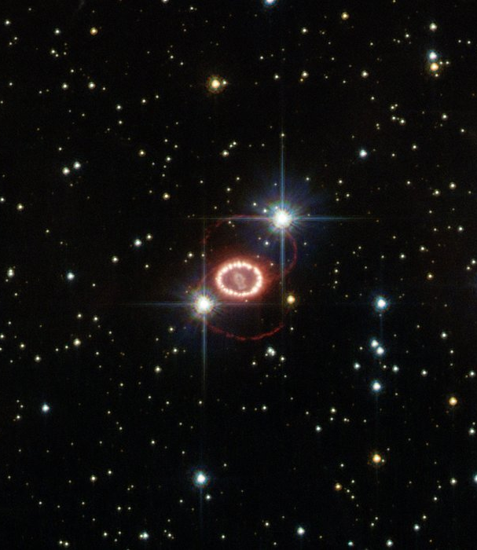
Parte IV
Verso gli elementi più pesanti!

Slide 64
Come vengono sintetizzati gli elementi più pesanti?
Notes:
Note per i coordinatori:
Date agli studenti il tempo necessario per pensare alla domanda.
Se si ricordano la barriera di Coloumb e le varie reazioni nucleari dal puzzle di gruppo, dovrebbero realizzare autonomamente che la cattura di neutroni potrebbe essere un processo importante per questa sintesi.

Slide 65
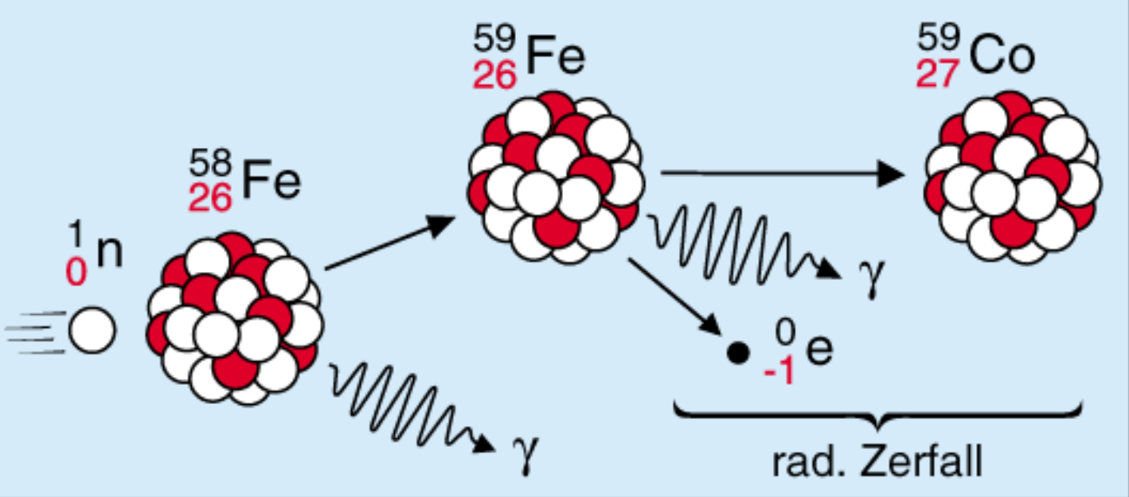
Cattura di Neutroni
Conversione radioattiva
Notes:
Note per i coordinatori:
Trattate la cattura neutronica come un tipo speciale di fusione nucleare. In sostanza, è una fusione nucleare che non deve fare i conti con la barriera di Coulomb:
Considerando ciò che gli studenti hanno imparato fino a qui, potrebbero chiedersi, ”Perchè questo processo dovrebbe avvenire visto che il ferro-58 è già stabile?”
La risposta più semplice basata unicamente sui concetti discussi finora (anche se non la più accurate) sarebbe:
“Il neutrone libero è di per sè instabile e una fusione con Fe-58 crea complessivamente un sistema più stabile”

Slide 66
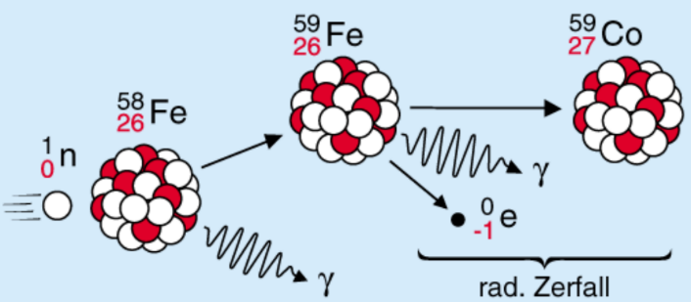
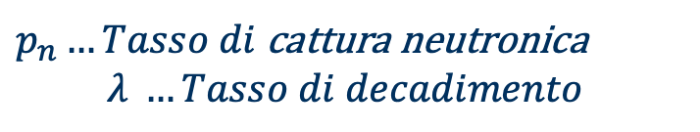
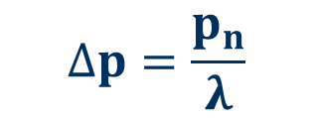
Cattura di neutroni
Il ferro-59 può catturare un altro neutrone prima di decadere.
Il rapporto tra la probabilità che il nuclide decada e quella alternativa di iniziare una catena di catture di neutroni dipende dal flusso di neutroni.
Conversione radioattiva
$$∆p=\frac{p_{n}}{λ}$$
$p_{n}…Tasso di$ cattura neutronica
$$λ …Tasso di decadimento$$

Slide 67
La Gara dei Nuclidi
Attività
Usate la Tabella dei Nuclidi come superficie di gioco per esplorare i processi di Cattura Neutronica.
→ 4.1 Regole del gioco
→ 4.2 Tavolo di gioco

Slide 68
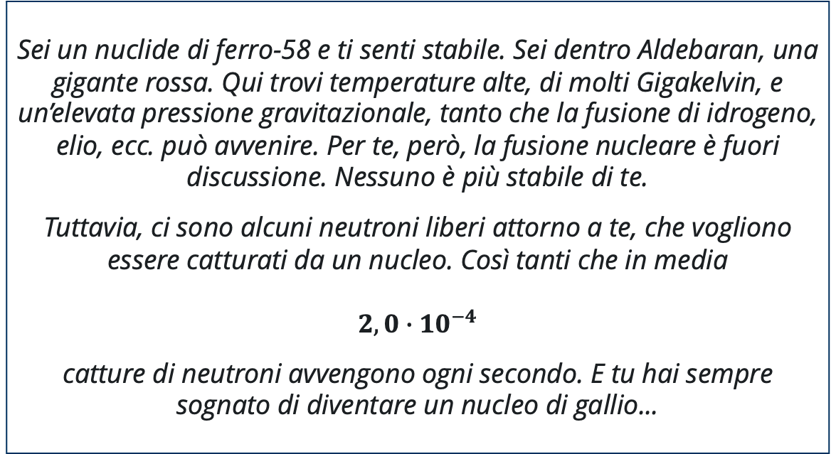
La Gara dei Nuclidi
Scenario 1
Sei un nuclide di ferro-58 e ti senti stabile. Sei dentro Aldebaran, una gigante rossa. Qui trovi temperature alte, di molti Gigakelvin, e un’elevata pressione gravitazionale, tanto che la fusione di idrogeno, elio, ecc. può avvenire. Per te, però, la fusione nucleare è fuori discussione. Nessuno è più stabile di te.
Tuttavia, ci sono alcuni neutroni liberi attorno a te, che vogliono essere catturati da un nucleo. Così tanti che in media
$$2,0∙{10}^{−4}$$
catture di neutroni avvengono ogni secondo. E tu hai sempre sognato di diventare un nucleo di gallio...
Notes:
Note per i coordinatori:
Ovviamente assumere che il tasso di cattura neutronica sia lo stesso per ogni nuclide è una semplificazione estrema (in realtà varia enormemente).
Potete eventualmente mostrare l’immagine della slide 73 dopo il gioco da tavolo e spiegare l’approssimazione.
Anche qui, decidete quanto nel dettaglio volete andare in base alla competenza degli studenti.

Slide 69
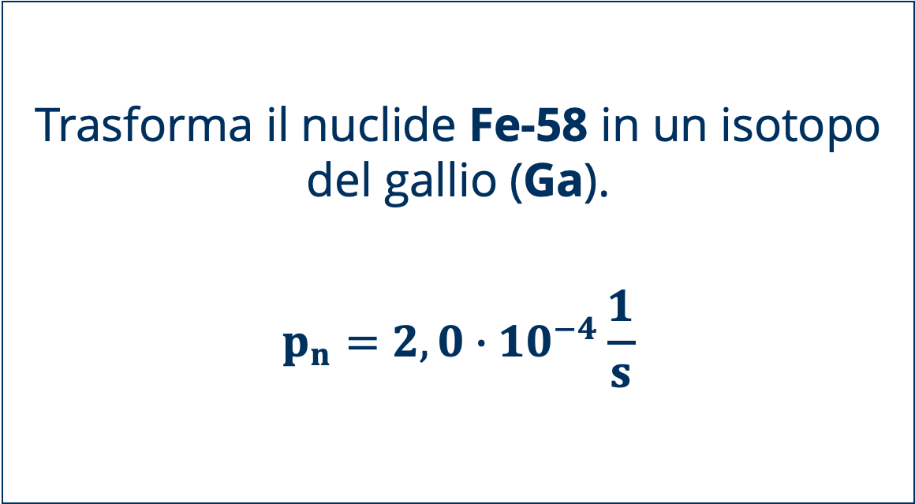
La Gara dei Nuclidi
Scenario 1
Trasforma il nuclide Fe-58 in un isotopo del gallio (Ga).
$$p_{n}=2,0∙{10}^{−4}\frac{1}{s}$$
Notes:
Note per i coordinatori:
Le regole del gioco potrebbero rivelarsi per gli studenti più difficili da capire di quanto uno possa pensare.
All’inizio, è meglio percorrere i primi passi insieme agli studenti, così che tutti capiscano come funziona.

Slide 70
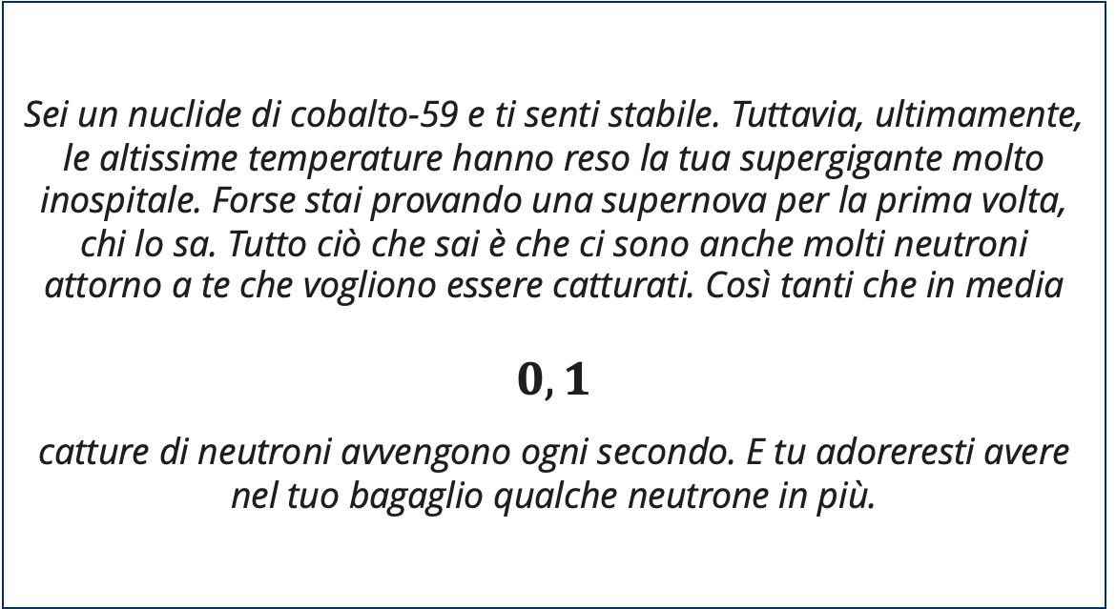
La Gara dei Nuclidi
Scenario 2
Sei un nuclide di cobalto-59 e ti senti stabile. Tuttavia, ultimamente, le altissime temperature hanno reso la tua supergigante molto inospitale. Forse stai provando una supernova per la prima volta, chi lo sa. Tutto ciò che sai è che ci sono anche molti neutroni attorno a te che vogliono essere catturati. Così tanti che in media
$$0,1$$
catture di neutroni avvengono ogni secondo. E tu adoreresti avere nel tuo bagaglio qualche neutrone in più.
Notes:
Note per i coordinatori:
Ovviamente assumere che il tasso di cattura neutroncic sia lo stesso per ogni nuclide è una semplificazione estrema (in realtà varia enormemente).
Potete eventualmente mostrare l’immagine della slide 73 dopo il gioco da tavolo e spiegare l’approssimazione.
Anche qui, decidete quanto nel dettaglio volete andare in base alla competenza degli studenti.

Slide 71
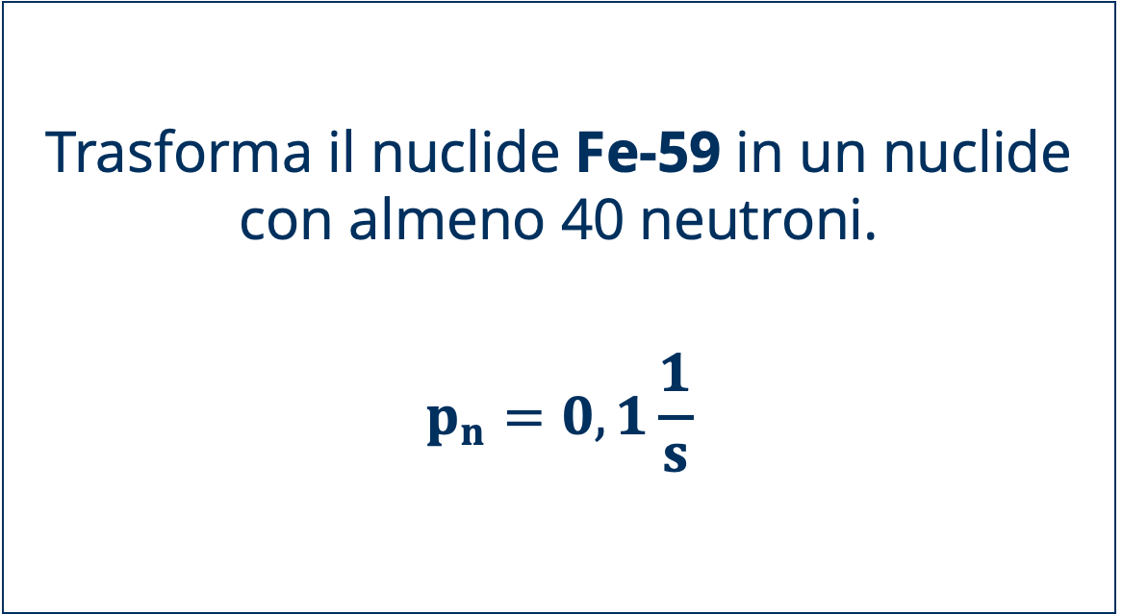
La gara dei nuclidi
Scenario 2
Trasforma il nuclide Fe-59 in un nuclide con almeno 40 neutroni.
$$p_{n}=0,1\frac{1}{s}$$

Slide 72
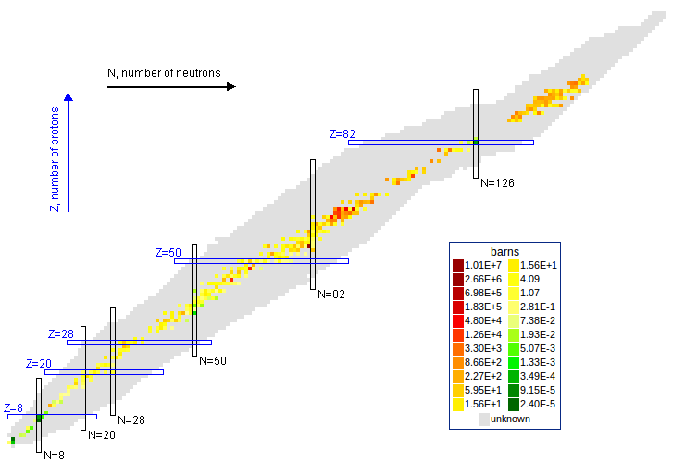
[20] Sezione d’urto per la cattura di neutroni termici
Notes:
Note per i coordinatori:
Questa pagina è opzionale e può essere cancellate se desiderate. Viene usata per spiegare l’approssimazione usata nel gioco. Mostra in realtà la sezione d’urto per la cattura di neutroni termici.
Non è obbligatorio spiegare l’unità di misura del Barn qui. È più importante che gli studenti capiscano che il tasso di reazione (probabilità di reazione) non è la stessa per tutti i nuclidi e anzi cambia molto (notate gli esponenti da -5 a +7).

Slide 73
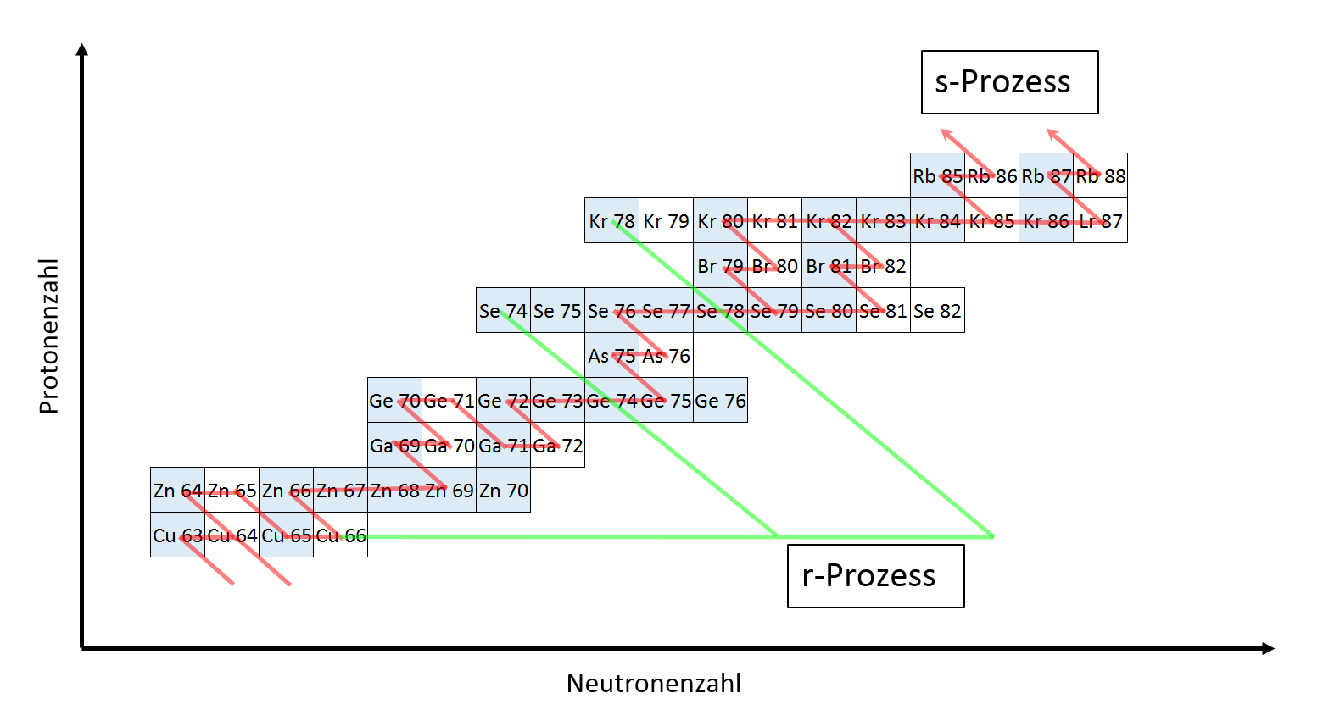
Processo S e Processo R
Processo s
Processo s (slow->lento)
  A temperature e densità del flusso di neutroni relativamente basse.
  Principalmente nelle stelle AGB durante i bruciamenti nei gusci.
  La catena di reazione è lenta e passa attraverso molti nuclidi intermedi stabili.
Nnumero di protoni
Processo r
Numero di neutroni
Processo r (rapido)
  A temperature e densità del flusso di neutroni estremamente alte.
  La catena di catture è veloce.
  Verosimilmente in supernovae e in fusioni di stelle a neutroni.
Notes:
Note per i coordinatori:
Enfatizzate la differenza tra questi due processi riferendovi agli scenari del gioco precedente (Scenario 1 -> Processo s, Scenario 2 -> Processo r)
Per essere più precisi, lo scenario 2 è più che altro un processo intermedio- il vero processo r sarebbe un gioco molto noioso ;) –ma il principio risulta comunque chiaro.

Slide 74
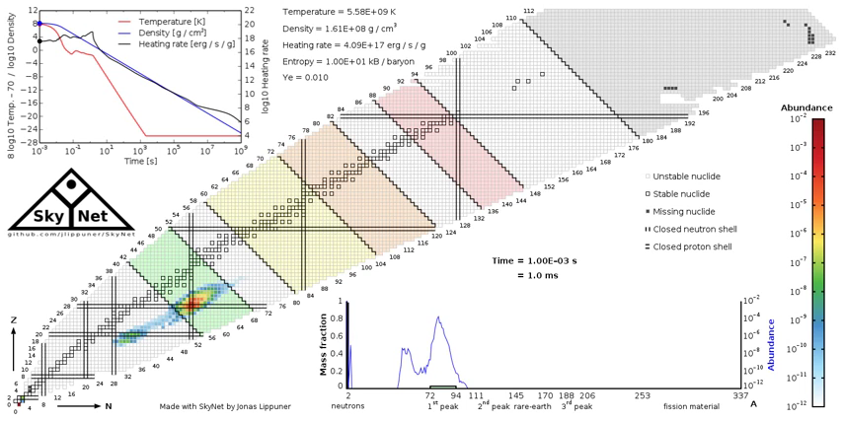
Processo R in Azione
Notes:
Note per i coordinatori:
Usate questa animazione per ripetere il processo r ed enfatizzare la complessa diramazione della catena di reazioni.
Mostrate l’animazione più volte se necessario.
Ci sono molte informazioni in questa animazione. Fate focalizzare gli studenti su quelle importanti:
La tabella dei nuclidi, con l’abbondanza degli elementi indentificata dai diversi colori
Il tempo mostrato sotto alla tabella
La curva della temperature (curva rossa in alto a sinistra)
Sopra alla tabella dei nuclidi potete vedere I valori iniziali assunti - La temperatura qui è importante, per dare agli studenti un’idea delle grandezze in gioco

Slide 75
Da dove vengono i
neutroni ?

Slide 76
Sorgenti di Neutroni
C’è una grande varietà di catene di reazioni, durante il bruciamento dell’idrogeno, i cui sottoprodotti possono essere neutrini e fotoni.
Ci sono catene di fusione in cui vengono prodotti neutroni liberi?
Alla ricerca delle Sorgenti di Neutroni

Slide 77

Parte V
stelle in laboratorio

Slide 78
Come possiamo misurare i processi nucleari dentro alla stelle ?
Astronuclear Nibble
Notes:
Note per i coordinatori:
Suggeriamo di scaricare il video prima della lezione. Sempre meglio essere pronti in caso di cattiva connessione Internet!

Slide 79

Misure di Reazioni Nucleari
[22] Rappresentazione schematica di un esperimento di fisica nucleare
Notes:
Note per i coordinatori:
In questa slide e nella successiva potete ripetere alcuni dei concetti del video.
Decidete quanti dettagli tecnici volete dare in base alla competenza dei vostri studenti.

Slide 80




Misure di Reazioni Nucleari
Pelletron-Accellerator al Felsenkeller Laboratory
Bersaglio di azoto solido
Rivelatori multipli attorno al bersaglio
Notes:
Note per i coordinatori:
In questa slide potete ripetere alcuni dei concetti del video.
Decidete quanti dettagli tecnici volete dare in base alla competenza dei vostri studenti.

Slide 81


Obiettivo della Misura
Reazione da analizzare:
$${}_{7}^{14}{N+{}_{2}^{4}{He→{}_{9}^{18}{F+γ}}} \\ {}_{9}^{18}{F+e^{−}}→{}_{8}^{18}{O+ν_{e}} \\ {}_{8}^{18}{O+{}_{2}^{4}{He→{}_{10}^{22}{Ne}}} \\ {}_{10}^{22}{Ne}+{}_{2}^{4}{He}→{}_{12}^{25}{Mg+n}$$
Una delle tante catene di reazione che potrebbe essere un importante sorgente di neutroni
In particolare, per ogni reazione dobbiamo sapere quanti eventi di fusione nucleare avvengono ogni secondo in una stella, ad una data temperatura.

Slide 82

Energia dei Fotoni
:
$${}_{7}^{14}{N+{}_{2}^{4}{He→{}_{9}^{18}{F+γ}}}$$
L’energia rilasciata dalla fusione nucleare corrisponde all’energia cinetica dei fotoni emessi
Reazione da analizzare:
Si analizza l’energia dei fotoni per determinare il tasso di reazione della reazione considerata.

Slide 83
Energia dei Fotoni
Attività
Completate in coppia le Attività 1 & 2 della scheda di lavoro.
→ 5.1 Analisi Dati

Slide 84

Energia dei Fotoni
Conteggi
Energia [keV]

Slide 85
Energia dei Fotoni
Attività
Completate in coppia l’Attività 3 della scheda di lavoro.
→ 5.1 Analisi Dati
→ 5.2 Term Diagram
→ 5.3 Istogramma interattivo

Slide 86

Term Diagram
Energia [keV]

Slide 87



Sezione d’Urto
È una misura della probabilità dell’interazione con un bersaglio (unità cm² o barn).
Indica la “Dimensione del bersaglio”.
Importante quantità fisica sperimentale per descrivere le probabilità di reazione.
$σ$ … Sezione d’urto
$N$ …Conteggi
$N_{P}$ …Numero di proiettili
$p$ … Probabilità di rilevazione
$d$ … Densità del bersaglio
$$σ=\frac{N}{N_{P}∙p∙d}$$
[23] Schema della sezione d’urto

Slide 88
Sezione d’Urto
Attività
Completate in coppia l’Attività 4 della scheda di lavoro.
→ 5.1 Analisi Dati
→ 5.4 Data Board

Slide 89



Tasso di Reazione
Misura della probabilità di una reazione ad una data temperatura.
Ci dice quante reazioni avvengono in una data regione di spazio ogni secondo.
Il tasso di reazione dipende fortemente dalla temperatura.
Tasso di Reazione [$\frac{cm^{3}}{mol∙s}$]
Temperatura [GK]
La vera formula dietro al tasso di reazione!
Notes:
Note per i coordinatori:
La formula non deve essere spiegata. Serve solo per mostrare agli studenti che l’astrofisica nucleare può essere molto impegnativa. La formula è ‘nascosta’ nello strumento web usato per l’analisi dei dati, perciò gli studenti non devono averci a che fare direttamente.

Slide 90
Tasso di Reazione
Attività
Completate in coppia l’Attività 5 della scheda di lavoro.
→ 5.1 Analisi Dati
→ 5.3 Istogramma Interattivo

Slide 91
Incertezze
Attività
Quale approssimazioni abbiamo dovuto fare per analizzare i dati?
Discutete qualitativamente le incertezze sui risultati delle nostre misure e le possibili fonti di errore.
Notes:
Note per i coordinatori:
Qui è molto importante notare che molte semplificazioni e approssimazioni sono state fatte nei calcoli e nelle misure – non tutti sono state palesate agli studenti.
I punti principali che si devono discutere qui sono:
L’influenza del fondo e l’approssimazione usata per la sua sottrazione
La forte dipendenza dalla temperatura, che porta anche piccole deviazioni sulla temperature a grandi differenze nei risultati finali.
Il fatto che proviamo ad analizzare molti eventi di emissione di fotoni singoli e ci sia un’incertezza anche nella rivelazione stessa dei fotone (Parola Chiave Probabilità di Rivelazione)

Slide 92


Riassunto
La reazione ${}_{}^{14}N\left(α,γ\right){}_{}^{18}F$ avviene nelle stelle AGB (Giganti Rosse).
È l’inizio di una catena di reazioni che è considerate una delle principali sorgenti di neutroni per il processo s.
Calcolando l’energia dei fotoni, siamo stati in grado di calcolare il tasso di reazione.
Il calcolo del tasso di reazione ci aiuta a comprendere quali processi avvengano nella stella e con quale probabilità, e ci permette quindi di sviluppare modelli stellari migliori.
[24] La stella AGB 119 Tauri

Slide 93

Riassunto
Abbiamo scoperto che i processi nucleari tengono accese le stelle.
Abbiamo imparato che la formazione degli elementi più pesanti è possibile solo attraverso processi di cattura di neutroni, motivo per cui nelle stelle ci devono essere dei neutroni liberi.
Abbiamo analizzato una reazione specifica, che potrebbe essere una fonte di neutroni, per scoprire quanto spesso in determinate circostanze la reazione avvenga.
L’informazione contenuta nel tasso di reazione è un tassello importante per capire come i processi nucleari avvengano nelle stelle.
Notes:
Note per i coordinatori:
Gli studenti potrebbero aver dimenticato il motivo iniziale per cui è stata fatta l’analisi dei dati. Usate questa ripetizione per far collegare loro tutti i punti chiave.

Slide 94
Riassunto
L'Astrofisica Nucleare è una complessa interazione tra esperimenti di fisica nucleare, modelli stellari, osservazioni astronomiche, ecc.
Gli elementi chimici vengono creati in processi che guidano il nostro intero universo.
Le abbondanze degli elementi chimici sono dei traccianti dell’evoluzione cosmica.
Tramite l’Astrofisica Nucleare proviamo a ricostruire la storia e lo sviluppo del nostro Universo.

Slide 95

Brainstorming
Attività
Aprite il
$→$ 1.1 Scheda di Brainstorming
Discutete le risposte che avete dato all’inizio. Rispondereste divertemente a qualcuna di quelle domande?

Slide 96





A lot di open Questions
E tutti gli altri processi di nucleosintesi?
Come evolve una galassia?
Cosa succede in una stella di neutroni e durante una fusione di stelle a neutroni?
Da dove sono arrivati i primi elementi?
Cosa possiamo imparare sul Big Bang grazie all’aiuto dell’Astrofisica Nucleare?
Oggi abbiamo solo scalfito la superficie del mondo dell’Astrofisica Nucleare!
[26]
[25] stellaburst Galaxy M82
[01] I pilastri della Creazione
Notes:
Note per i coordinatori:
Attenzione, qui ci sono alcune animazioni.
È importante rendere chiaro agli studenti che hanno solo immerso la punta del naso nel campo dell’Astrofisica Nucleare.
L’obiettivo qui non è rispondere a tutte le domande, ma piuttosto trovarne altre per motivare l’approfondimento dell’argomento anche dopo la Masterclass.

Slide 97
la fine del nostro viaggio attraverso gli elementi

